Slide 2

OPStuki 2016 – Paikallisen opetussuunnitelmaprosessin tukikoulutus
Savonlinnan normaalikoulu
Merja Kuosmanen ja Heli Lepistö
Helsingin yliopiston Viikin normaalikoulu
Ulla Ilomäki-Keisala
Ulla Ilomäki-Keisala

Slide 3
Tervetuloa työpajaan 2!
AAMUKAHVIPORINAT
Mitkä uusien esiopetuksen tai perusopetuksen opetussuunnitelman perusteiden asiat puhututtavat kunnassanne ja/tai työpaikallanne tänä keväänä eniten?
Miten olette hyödyntäneet OPStuki 2016 -tukikoulutuksen työpajan 1 materiaaleja, asioita, ideoita tai työtapoja paikallisen tason ops-työssä?
Verkko: uef-conf
Salasana: Kitee2015
Ulla Ilomäki-Keisala
Notes:
Muista: Todaysmeet.com, paperit, fläpit jne.

Slide 4
TYÖPAJAN 2 TAVOITTEET
Hyvinvoiva koulu - uusi monialainen oppiminen
Jatketaan paikallisen tason yhteistyötä ja vahvistetaan opetussuunnitelman tietoperustaa ja osaamista.
Perehdytään esi- ja perusopetuksen opetussuunnitelman perusteiden 2014 keskeisiin käsitteisiin: mm. laaja-alainen osaaminen, oppimiskokonaisuudet (esiopetus), monialaiset oppimiskokonaisuudet (perusopetus) ja vuosiluokkakokonaisuudet.
Pohditaan, miten monialainen oppiminen, eheyttäminen, uudet oppimis- ja toimintaympäristöt sekä työtavat muuttavat nykykoulun toimintakulttuuria ja eri oppiaineiden opetusta.
Suunnitellaan monialaisia oppimiskokonaisuuksia.
Tehdään paikallista ops-työtä näkyväksi.
Suunnitellaan, miten paikallisesti päätettävät asiat toteutetaan käytännössä.
Ulla Ilomäki-Keisala

Slide 5
TYÖPAJAN 2 SISÄLLÖT
Hyvinvoiva koulu - uusi monialainen oppiminen
Oppiaineiden eheyttäminen, uusi oppiminen ja opettajuus, oppimiskokonaisuudet / monialaiset oppimiskokonaisuudet
Erilaiset oppimis- ja toimintaympäristöt
Oppimisteknologia ja erilaiset työtavat opiskelussa ja oppimisessa
Vuosiluokkakokonaisuudet 1–2, 3–6 ja 7–9
Oppiaineet (oppiaineen tehtävä, oppiaineiden tavoitteet ja sisällöt, oppimisympäristöt ja työtavat, ohjaus, eriyttäminen
ja tuki)
Paikalliset ops-prosessit näkyviksi
Ulla Ilomäki-Keisala

Slide 6
OPStuki 2016 -TYÖPAJA 2
Ohjelma:
9.00 - 9.30 Avin aamukahvit
9.30 - 10.00 Päivän tavoitteet, sisällöt, ohjelma ja ennakkotehtävät
10.00 - 10.45 Opettajuus, oppimis- ja toimintaympäristöt sekä työtavat muutoksessa
10.45 - 11.30 Eheyttäminen ja monialaiset oppimiskokonaisuudet
11.30 – 12.00 Paikallispuheenvuorot
12.00 - 13.00 Lounas (omakustanteinen)
13.00 – 14.15 Vuosiluokkakokonaisuudet ja oppiaineet
14.15 – 15.15 Ryhmätyöskentelyä*
Koonti
15.30 Tilaisuus päättyy
*) Kahvitauko
Ulla Ilomäki-Keisala

Slide 7
Todaysmeet.com/OPS-kuopio
Avaa selain.
https://todaysmeet.com/OPS-sln
Kirjoita nimesi tai lempinimesi.
> Join
Kirjoita viestisi (esim. ajatus, idea, kommentti, kysymys tms.)
> Say
Ulla Ilomäki-Keisala

Slide 8
ORGANISOINTIA ILTAPÄIVÄÄ VARTEN
Paikalliset ryhmät?
Oppiaineryhmät?
Kirjoita esiopetus tai oppiaineen nimi, vuosiluokkakokonaisuuus ja oma nimesi pöydällä olevaan lappuun.
Kiinnitä lappusi sille osoitettuun paikkaan ennen lounastaukoa.
Esimerkiksi:
musiikki 1-2
Anna
kuvataide 3-6
Arto
esiopetus
Jussi
kemia 7-9
Sanna
Ulla Ilomäki-Keisala

Slide 9
ENNAKKOTEHTÄVÄT TYÖPAJAAN 2
Perehdy Opetushallituksen esiopetuksen opetussuunnitelman lukuun 4 ja/tai Opetushallituksen perusopetuksen opetussuunnitelman lukuihin 13, 14 ja 15 ainakin yhden oppiaineen osalta.
2. Tutustu seuraaviin materiaaleihin:
Monialaiset oppimiskokonaisuudet
https://www.youtube.com/watch?v=mXvozGMlqug&feature=youtu.be
Pelit ja pelillisyys:
pelipaiva.fi
pelikasvatus.fi
https://www.youtube.com/watch?v=4Pn0VXfX5cw
Oppiminen:
m.youtube.com/watch?v=I8-bVTJn1No&feature=youtu.be
Digitaalinen muutos:
http://www.pedagogisktcentrum.se/skolutveckling/digitalt-l%C3%A4rande
Ulla Ilomäki-Keisala

Slide 10
PEDAGOGINEN KÄVELY
Luokkahuone käsitteenä tänä päivänä?
opettajuus
oppiminen
pelillisyys
digitaalinen muutos
luokkahuone

Slide 11
Mennäänkö metsään?
https://www.youtube.com/watch?v=0DgE0umoiUg
Professorit Leena Krokfors ja Lasse Lipponen/HYO

Slide 12
OPS2016
Oppilaan muuttuva rooli
yhdessä tekeminen, osallistuminen
tutkiva ja luova työskentely
Muuttuva maailma
ympäristö, globalisoituminen,
talous, työelämä, teknologia,
yhteisöjen monimuotoisuus
Koulu oppivana yhteisönä
Muuttuva sivistyskäsitys
ja osaaminen
laaja-alaisuus, eettisyys,
kestävyys,
oppimisen taidot, tiedonhallinta
ja vuorovaikutus
Muuttuva opetus
oppimiskäsitys
yhteistyö ja kokonaisuuksien
rakentaminen

Slide 13
LAAJA-ALAINEN OSAAMINEN
2000-luvun taitojen viitekehys
Tapa ajatella
Luovuus ja innovatiivisuus
Kriittinen ajattelu ja ongelmanratkaisu
Oppimaan oppiminen
Tapa tehdä työtä
kommunikaatio
yhteistyö
Työvälineiden hallinta
informaation lukutaito
tvt-taidot ja verkko-oppiminen
Kansalaisena maailmassa
globaali- ja paikallinen kansalaisuus
Elämä ja työura
Kulttuuritietoisuus ja sosiaalinen vastuu
Binkley, M.et al. (2012) Definng twenty-first century skills. In assesment ja teaching 21st century skills.
Tulevaisuuden työelämätaidot
Lukutaito
Numerotaidot
Tietotekniikkataidot
www.tyoelama2020.fi

Slide 14
LAAJA-ALAINEN OSAAMINEN
Laaja-alainen osaaminen (OPS2016):
Ajattelu ja oppimaan oppiminen L1
Kulttuurinen osaaminen, vuorovaikutus ja ilmaisu L2
Itsestä huolehtiminen ja arjen taidot L3
Monilukutaito L4
Tieto- ja viestintä-teknologinen osaaminen L5
Työelämätaidot ja yrittäjyys L6
Osallistuminen, vaikuttaminen ja kestävän tulevaisuuden rakentaminen L7
Oph:n esiopetuksen ops, luku 2.5 s. 10-
Oph:n perusopetuksen ops, luku 3.3 s. 17-
Ulla Ilomäki-Keisala

Slide 15
OPETTAJAN MUUTTUVA TEHTÄVÄNKUVA (1)
Toimintatapojen ja koulun toimintakulttuurin uudelleen ajattelua, suunnittelua ja käytänteiden toteutusta
Yksintekemisen kulttuurista yhdessä tekemiseen niin opetus- kuin kasvatustyössä
- suunnittelu, toteutus ja arviointi
- moniammatillinen yhteistyö
- eri oppiaineita opettavien opettajien yhteistyö
- samanaikaisopetus, tiimityö jne.
Vuorovaikutus- ja yhteistyötaitojen sekä uusien toiminta- ja työskentelytapojen kehittämistä
- vuorovaikutustilanteiden ja vuorovaikutuksen määrä
- ajan ja työtehtävien hallinta
Ulla Ilomäki-Keisala

Slide 16
OPETTAJAN MUUTTUVA TEHTÄVÄNKUVA (2)
Yhteistyön lisääntymistä koulun ulkopuolisten tahojen kanssa
- asiantuntijatehtävät
Oppimisympäristöjen ja sosiaalisen median tuomia muutoksia
- oppimateriaalien jakaminen, kierrättäminen ja kehittely
Työtehtävien jakamista ja kierrättämistä oppivassa yhteisössä
- vaatimukset ja haasteet > mielekkyys > työmotivaatio > ajankäyttö
Opettajien ja muun henkilökunnan vahvuuksien
ymmärtämistä ja hyödyntämistä
- niin opetus-, kasvatus- kuin muussa koulun kehittämistyössä
Ulla Ilomäki-Keisala

Slide 17
OPETTAJUUDEN TARKASTELUA
Miten opetussuunnitelma 2016 muuttaa opettajuutta?
koulun toimintakulttuurin muutos
uusi oppimiskäsitys
laaja-alainen osaaminen
oppiaineiden yhteistyö, eheyttäminen
oppimisympäristöt ja työtavat
jne.
Tuija Lindström:
https://prezi.com/lyq-4syu6804/muuttuva-opettajuus/
Ulla Ilomäki-Keisala

Slide 18
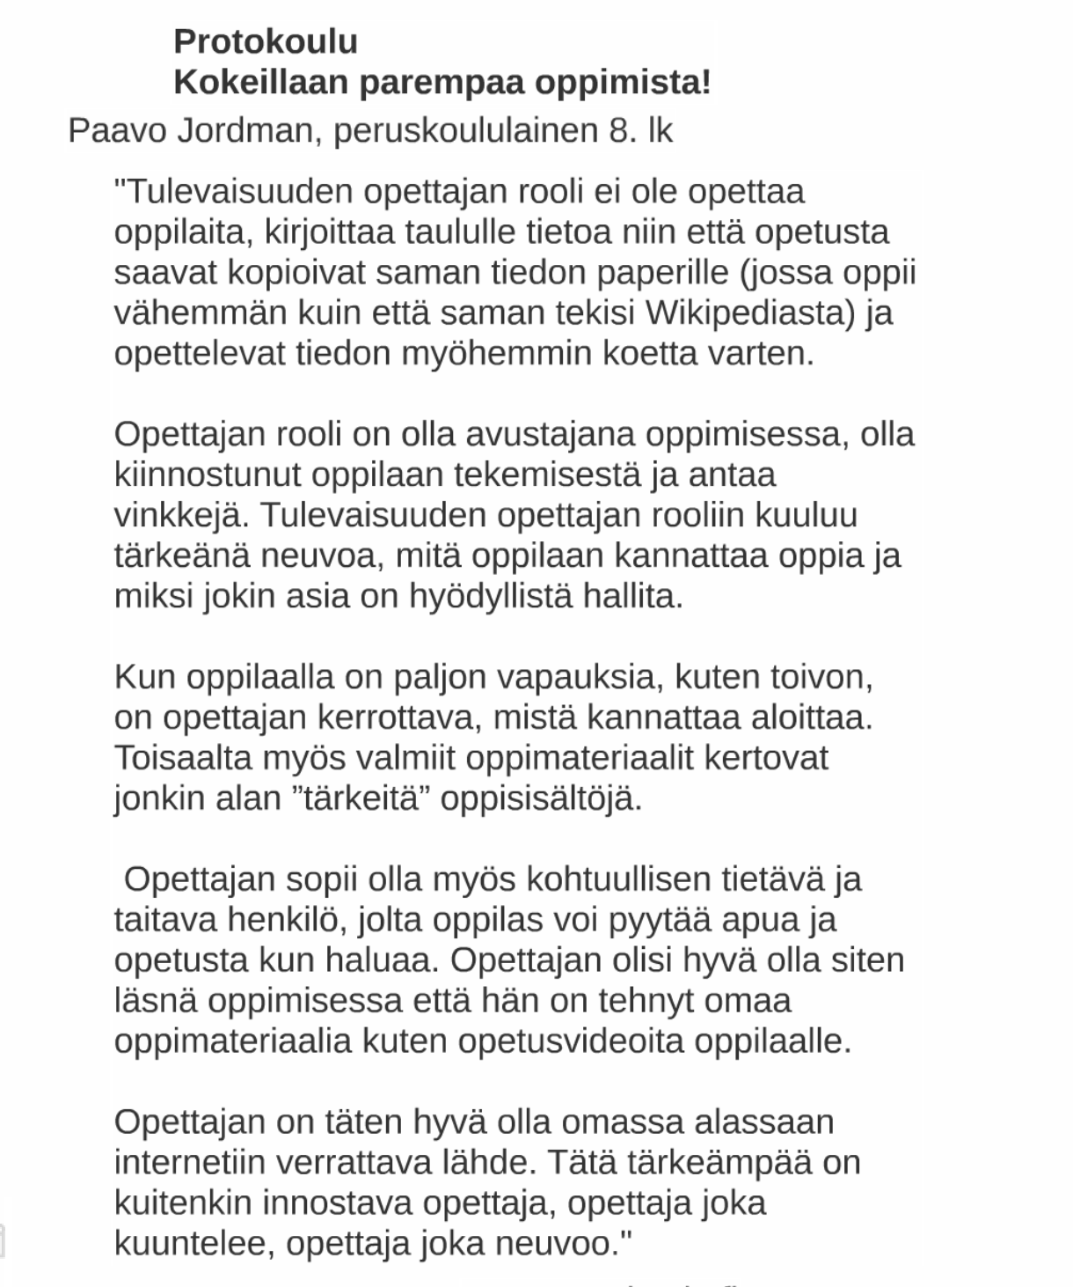

Slide 19
OPPIMISYMPÄRISTÖT JA TYÖTAVAT
Ulla Ilomäki-Keisala

Slide 20
MITÄ OPS:SSA LUKEE?
Esiopetuksen opetussuunnitelman perusteet (2014):
Luku 3: Kasvua ja oppimista tukeva toimintakulttuuri
- Oppimisympäristöt esiopetuksessa luku 3.2 s. 13–
Luku 4: Esiopetuksen toteuttamisen periaatteet
- Monipuoliset työtavat luku 4.1 s. 18–
Perusopetuksen opetussuunnitelman perusteet (2014)
Luku 4: Yhtenäisen perusopetuksen toimintakulttuuri
- Oppimisympäristöt ja työtavat luku 4.3 s. 27–
- Opetuksen eheyttäminen ja monialaiset oppimiskokonaisuudet luku 4.4 s. 29–
Ulla Ilomäki-Keisala

Slide 21
ESIOPETUKSEN OPS (1)
Paikallisesti päätettävät asiat esiopetuksen ops luku 3.4
esiopetuksen toimintakulttuurin kehittämisen tavoitteet ja arvioinnin käytännöt
esiopetuksessa käytettävät oppimisympäristöt sekä niiden arviointiin liittyvät käytännöt
yhteistyön tavoitteet ja käytännöt esiopetuksen toteuttamisessa, huoltajien kanssa sekä siirtymävaiheissa
yhteistyön eri osa-alueiden arvioinnin käytännöt
Opetuksen järjestäjä huolehtii, että kukin esiopetuksen toimintayksikkö voi täsmentää toimintakulttuuriinsa ja oppimisympäristöjen kehittämiseen liittyviä tavoitteita sekä yhteistyöhön liittyviä käytäntöjä.
Täsmennykset opetuksen järjestäjän päätöksen mukaisesti joko yksikkökohtaiseen ops:aan tai lukuvuosisuunnitelmaan.
Ulla Ilomäki-Keisala

Slide 22
ESIOPETUKSEN OPS (2)
Paikallisesti päätettävät asiat esiopetuksen ops luku 4.5
Monipuoliset työtavat
Paikallisessa opetussuunnitelmassa kuvataan,
millaisia työtapojen valintaa ja käyttöä ohjaavia periaatteita paikallisesti käytetään
miten henkilöstön itsearviointia sekä huoltajilta saatua palautetta käytetään työtapojen kehittämisessä.
Ulla Ilomäki-Keisala

Slide 23
PERUSOPETUKSEN OPS
Paikallisesti päätettävät asiat perusopetuksen ops luku 4.5
Mitkä ovat oppimisympäristöjen ja työtapojen valintaa, käyttöä ja kehittämistä ohjaavat paikalliset tavoitteet ja erityiskysymykset (muilta osin oppimisympäristöjen ja työtapojen kuvaamisessa opetussuunnitelman perusteiden tekstiä voidaan käyttää sellaisenaan)
Ulla Ilomäki-Keisala

Slide 24
OPPIMISYMPÄRISTÖT (1)
Oppimisympäristöillä tarkoitetaan tiloja ja paikkoja sekä yhteisöjä ja toimintakäytäntöjä, joissa opiskelu ja oppiminen tapahtuvat. Oppimisympäristöihin kuuluvat myös välineet, palvelut ja materiaalit, joita opiskelussa käytetään.
Oppimisympäristöjen tulee tukea yksilön ja yhteisön kasvua, oppimista ja vuorovaikutusta.
Hyvin toimivat oppimisympäristöt edistävät vuorovaikutusta, osallistumista ja yhteisöllistä tiedon rakentamista.
Oppimisympäristöjen kehittämisessä otetaan huomioon eri oppiaineiden erityistarpeet.
Oppilaat oppivat uusia tietoja ja taitoja myös koulun ulkopuolella.
Ulla Ilomäki-Keisala

Slide 25
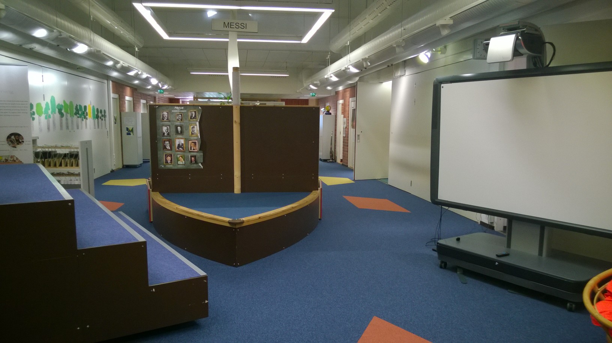
OPPIMISYMPÄRISTÖT (2)
Perusopetuksen tilaratkaisujen kehittämisessä, suunnittelussa, toteutuksessa ja käytössä otetaan huomioon ergonomia, ekologisuus, esteettisyys, esteettömyys ja akustiset olosuhteet sekä tilojen valaistus, sisäilman laatu, viihtyisyys, järjestys ja siisteys.
Kuva: Ubiko-solu, Oulun yliopiston Oulun normaalikoulu
Ulla Ilomäki-Keisala

Slide 26
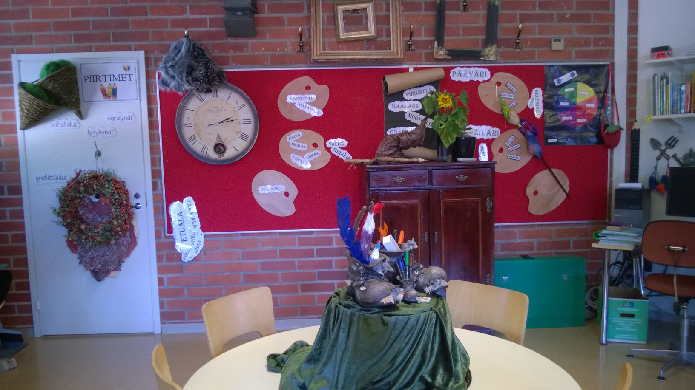
OPPIMISYMPÄRISTÖT (3)
Onnistumisen kokemukset ja elämykset erilaisissa ympäristöissä ja oppimistilanteissa innostavat oppilaita oman osaamisensa kehittämiseen.
Kuva: Aila Hartikainen ja Auli Siitonen, Työparityöskentely osana oppimaisemaa,
Oulun yliopiston Oulun normaalikoulu
Ulla Ilomäki-Keisala

Slide 27
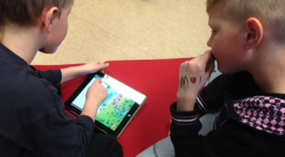
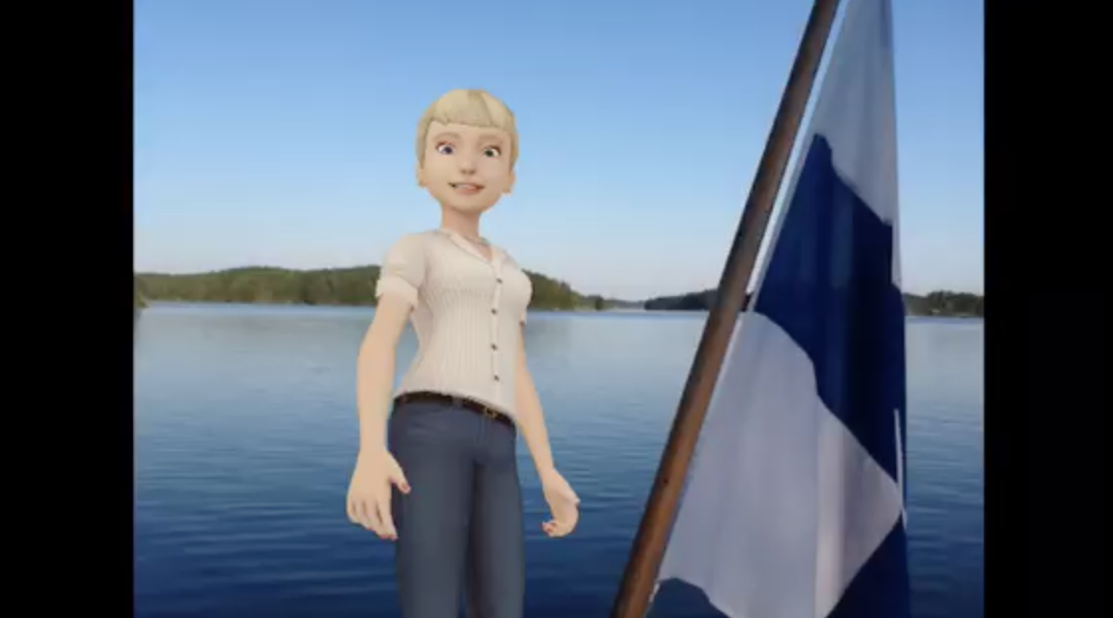

OPPIMISYMPÄRISTÖT (4)
Tieto- ja viestintäteknologia on olennainen osa monipuolisia oppimis-
ympäristöjä. Oppilaiden omia tietoteknisiä laitteita voidaan käyttää
oppimisen tukena huoltajien kanssa sovittavilla tavoilla.
Kuva: Savonlinnan normaalikoulu Tellagamiviesti opettajalta oppilaskunnalle
Ulla Ilomäki-Keisala

Slide 28
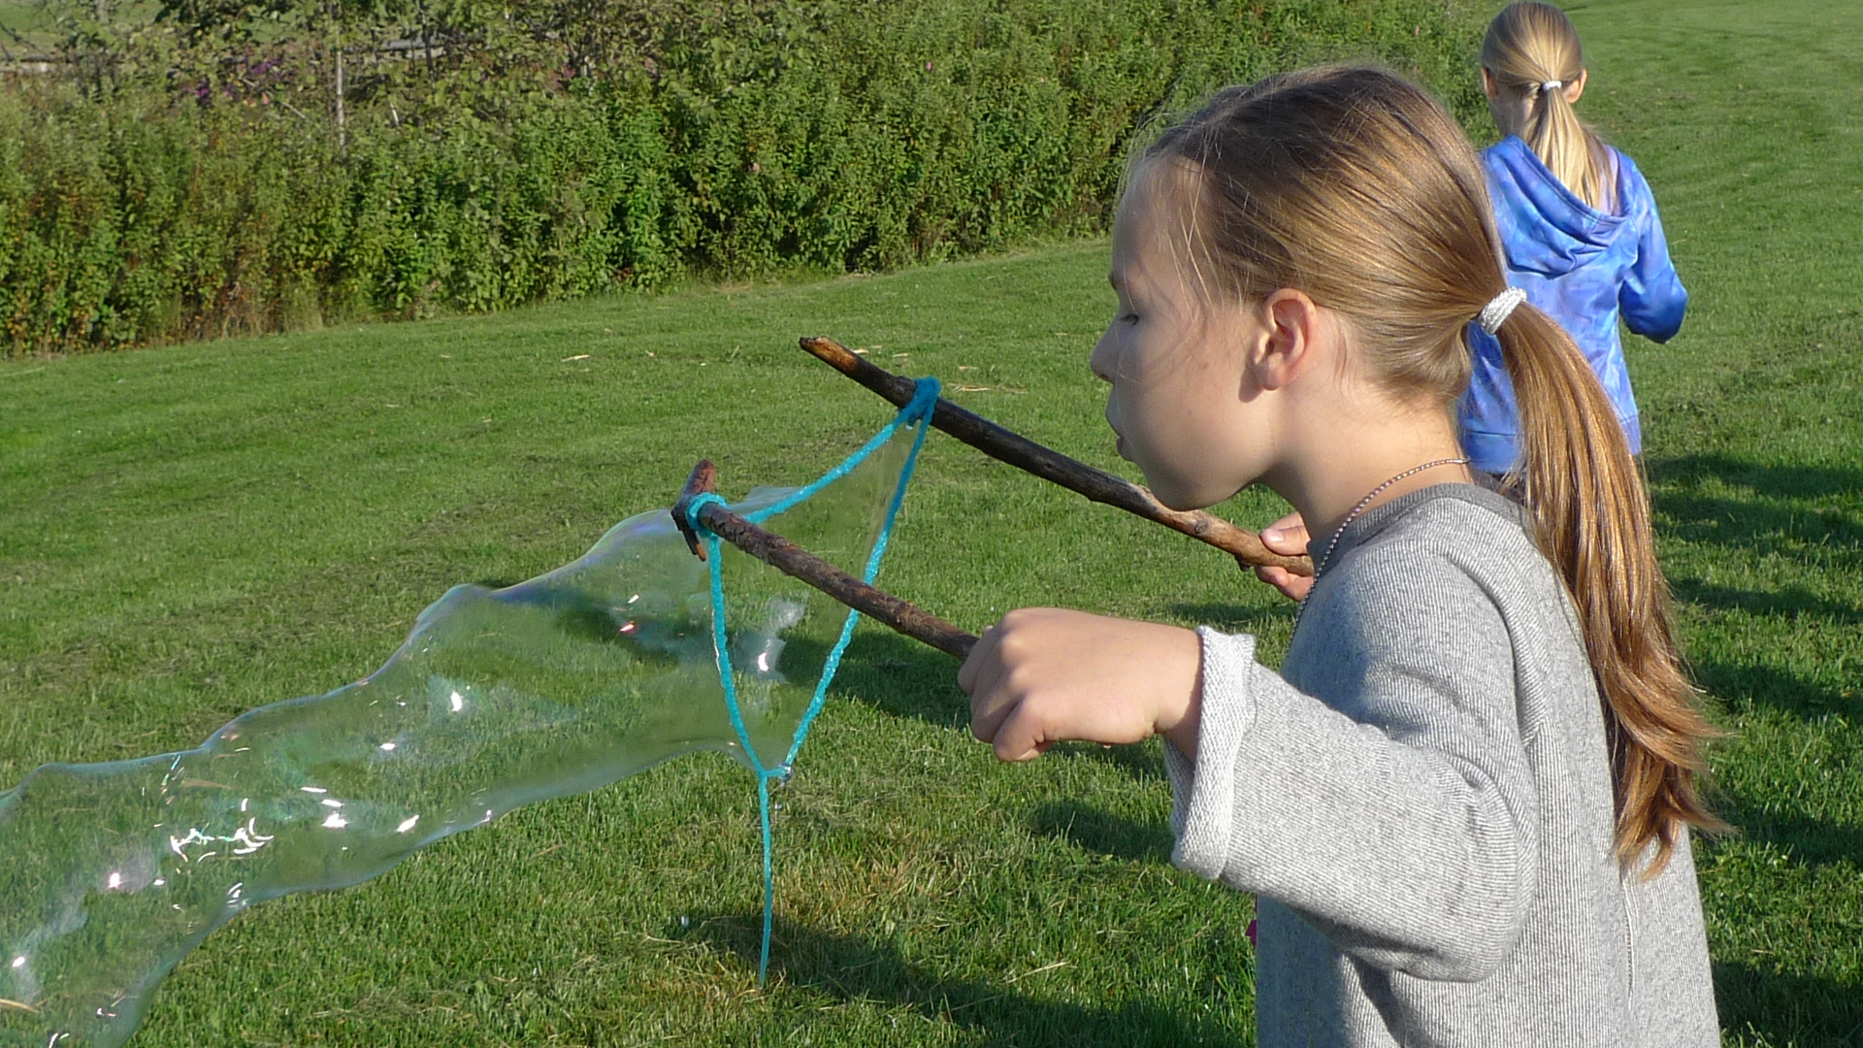
OPPIMISYMPÄRISTÖT (6)
Koulun sisä- ja ulkotilojen lisäksi eri oppiaineiden opetuksessa
hyödynnetään luontoa ja rakennettua ympäristöä.
Kuva: Tunja Tuominen, 2a lk:n Jättiläiskuplakone syksyllä 2014
Helsingin yliopiston Viikin normaalikoulu
Ulla Ilomäki-Keisala

Slide 29
TYÖTAPOJEN VALINNAN LÄHTÖKOHDAT
Lähtökohtana oppimiskäsitys ja tavoitteet
Laaja-alaisen osaamisen edistäminen
Motivaation vahvistaminen
Eriyttäminen ja työtapojen valinta
Eheyttäminen ja työtapojen valinta
Yhteisöllisen oppimisen tukeminen
Tieto- ja viestintätekniikan monipuolinen hyödyntäminen
IRMELI HALINEN, OPETUSHALLITUS
Ulla Ilomäki-Keisala

Slide 30
MONIPUOLISET TYÖTAVAT ESIOPETUKSESSA
Työtapojen valintaa ja käyttöä ohjaavat esiopetukselle asetetut tehtävät ja tavoitteet sekä lasten tarpeet, edellytykset ja kiinnostuksen kohteet.
Monipuolisilla työtavoilla tuetaan lasten kasvua ja oppimista, heidän laaja-alaisen osaamisensa kehittymistä sekä vahvistetaan sosiaalisia taitoja.
Työtavat ovat sekä oppimisen väline että opettelun kohde.
Lapset osallistuvat toiminnan suunnitteluun, työtapojen valintaan ja tekevät erilaisia työtehtäviä (arjen osallisuus).
Monipuolisten työtapojen käyttö edellyttää, että oppimisympäristöissä on riittävästi erilaisia leikkiin ja opetteluun soveltuvia materiaaleja, havainto- ja työvälineitä sekä mahdollisuus käyttää tieto- ja viestintäteknologiaa.
Työtapoja kehitetään yhteisesti henkilöstön itsearvioinnin sekä lapsilta ja huoltajilta saadun palautteen perusteella.
Ulla Ilomäki-Keisala

Slide 31
TYÖTAVAT PERUSOPETUKSESSA (1)
Työtapojen valinnan lähtökohtana ovat opetukselle asetetut tavoitteet ja oppilaiden tarpeet, edellytykset ja kiinnostuksen kohteet.
Työtapojen vaihtelu tukee ja ohjaa koko opetusryhmän ja jokaisen oppilaan oppimista.
Työtapojen ja arviointimenetelmien monipuolisuus antaa oppilaalle mahdollisuuden osoittaa osaamistaan eri tavoin.
Tutkiva ja ongelmalähtöinen oppiminen, leikki, mielikuvituksen käyttö ja taiteellinen toiminta, tieto- ja viestintäteknologia, pelit ja pelillisyys, draamatoiminta, opetuksen eheyttäminen
Motivaatiota vahvistavat myös työtavat, jotka tukevat itseohjautuvuutta ja ryhmään kuulumisen tunnetta.
Opettaja valitsee työtavat vuorovaikutuksessa oppilaiden kanssa ja ohjaa oppilaita erityisesti uusien työtapojen käytössä (vrt. yhteiset tavoitteet, suunnittelu ja arviointi, motivaatio, vastuu ja työskentely).
Ulla Ilomäki-Keisala

Slide 32
TYÖTAVAT PERUSOPETUKSESSA (2)
Draamatoiminta sekä muut taiteelliset ilmaisukeinot edistävät oppilaiden kasvua itsensä tunteviksi, itsetunnoltaan terveiksi ja luoviksi ihmisiksi.
Työtapojen valinnalla voidaan tukea yhteisöllistä oppimista, jossa osaamista ja ymmärrystä rakennetaan vuorovaikutuksessa toisten kanssa.
Työtapojen valinnassa otetaan huomioon eri oppiaineiden ominaispiirteet sekä laaja-alaisen osaamisen kehittäminen.
Opetuksen eriyttäminen ja myös eheyttäminen ohjaa työtapojen valintaa.
Monipuolinen ja tarkoituksenmukainen tieto- ja viestintäteknologian käyttö lisää oppilaiden mahdollisuuksia kehittää työskentelyään ja verkostoitumistaitojaan.
Työtapojen valinnassa hyödynnetään pelien ja pelillisyyden tarjoamat mahdollisuudet.
Ulla Ilomäki-Keisala

Slide 33
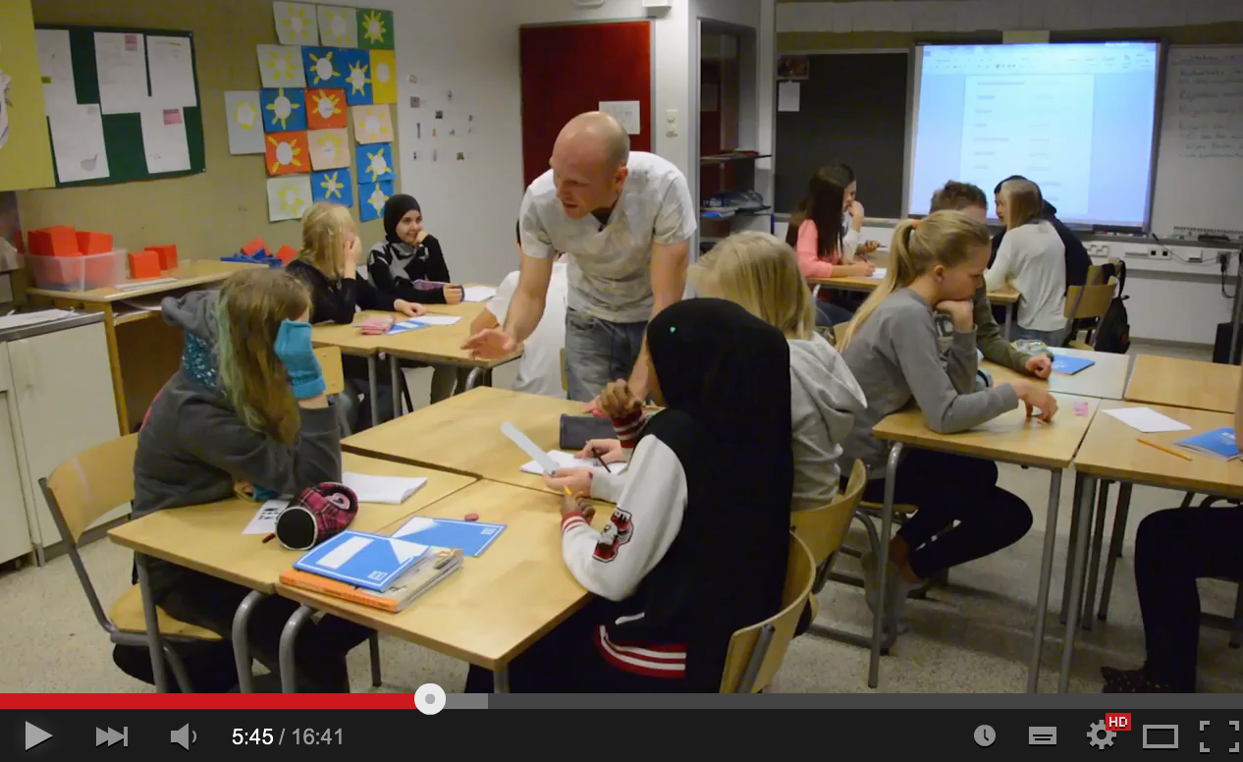
YHTEISÖLLINEN OPPIMINEN
Miten mahdollisimman moni oppilas osallistuisi oppitunnilla oppimisprosessiin aktiivisesti?
Mikä merkitys on orientaatiovaiheella? Entä oppitunnin agendalla?
Millainen on osaamiseen kannustava oppitunti tai oppitunnin vaihe?
Mikä on opettajan rooli ja päätehtävät oppitunnilla?
Miten ja miksi oppitunnin arviointiosuus tehdään?
Matematiikka: Ajattelun sanoittaminen yhteisöllisesti (L1)
https://www.youtube.com/watch?v=EQ1NIxSxtc4
Suunnittelemalla oppiminen
Design-suuntautunut pedagogiikka: Osallistava oppiminen, Yhteiskehittely, teknologia (L1, L2, L3)
http://www.slideshare.net/Henriikka/dop21
Projektioppiminen
Prosessioppiminen
Tutkiva oppiminen
Ongelmalähtöinen oppiminen
Käänteinen oppiminen

Slide 34
OPPIMISEN KAIKKIALLISUUS
1. Missä kaikkialla oppimista tapahtuu?
2. Mitä oppimisen paikkoja ja tiloja käytämme harvoin?
3. Miten huomioimme jatkossa paremmin ne oppilaiden taidot ja tiedot, jotka opitaan
koulun ulkopuolella?
4. Miten huolehdimme oppilaan turvallisuudesta oppimisympäristöjen laajentuessa ja
muuttuessa?
5. Miten nykyajan lapsi ja nuori hahmottaa omaa todellisuuttaan ja elää tässä ajassa?
Entä tulevaisuudessa?
6. Mihin suuntaan suomalaisen koulun on kehityttävä?
ks. Leena Krokfors ja Kirsti Lonka
http://www.kaikkialla.fi/2013/03/01/7173/
http://www.oppiminen.fi/2015/03/oppimiskokeilut-kehittavat-opettajan-ammattitaitoa/
https://helsinginopetusvirasto.wordpress.com/2013/04/03/toisilta-oppimisen-festareilla-parasta-on-oppiminen/
Ulla Ilomäki-Keisala

Slide 35
TVT JA PELILLISYYS
Sari Muhonen

Slide 36
Kahoot
http://kahoot.it
Syötä gamepin
Odotamme kaikki pelaajat mukaan…

Slide 37
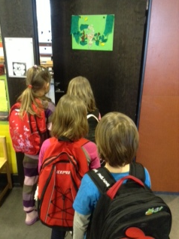
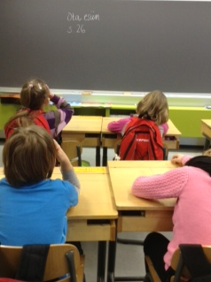
UUSI OPPIMINEN – KOLLABORATIIVINEN OPPIMINEN
Eskarilainen vuonna 2016 -> töissä vielä 2080-2090?
Mikä on koulun vahvuus oppimisen tukemisessa?
Minkä tulisi säilyä?
Mitä muuttaa?
Digitaaliajan opettaja:
https://www.youtube.com/watch?v=8NFNPw5uxN0
Sari Muhonen

Slide 38
OPPIMINEN – KENEN PROSESSI?
Opettaja
Oppilas
”Näin opetan sisällöt.”
”Opettaja opettaa asioita.”
Opettaja
Oppilas
”Opiskelemme yhdessä toimien oppien toisiltamme, toisistamme ja maailmasta.” (sosiokonstruktivismi)
Sari Muhonen

Slide 39



TIETO- JA VIESTINTÄTEKNOLOGIAN KÄYTTÖ
EU-komission selvitys: Digital agenda for Europe, 2013
suomalaiset opettajat käyttävät tietotekniikkaa tuntien valmistelussa, mutta eivät juurikaan oppilaiden kanssa
eriarvoisuus suurta
kahdeksannella luokalla tieto- ja viestintätekniikan hyödyntäminen on meillä heikointa kaikista vertailluista seitsemästä maasta
kuilu kasvaa vapaa-ajan ja koulun välillä
Nuorten monet yhteisöt ovat netissä:
-> entä jos yhteisöt, tietokäytännöt ja laitteet valjastettaisiin oppimiskäyttöön?
oppimisen kiinnostavuus ja pelien ’koukuttavuus’
oppimisen kaikkiallisuus, ’ubiikkius’ (ubiquitous)
laitteiden käyttämisestä laitteiden hyödyntämiseen
Sari Muhonen

Slide 40
INTERNETISTÄ
Yli puolet eurooppalaisista 9-16-vuotiaista lapsista ja nuorista jakaa internetissä mediasisältöjä toisten kanssa.
Internetin käyttäjät voidaan jakaa karkeasti
Vierailijoihin (visitors), mm. tiedon etsintä
Asukkaisiin (residents), mm. viettävät paljon aikaa sosiaalisessa mediassa, tuottavat ja jakavat tekstiä, kuvaa, videoita ja multimediasisältöjä ja kommentoivat toisten tuottamaa sisältöä. Internet on asukkaille sekä paikka että yhteisö.
(Kangas, Vesterinen & Krokfors, 2014)
Sari Muhonen

Slide 41
DIGINATIIVI JA MUUKAINEN OPPIMASSA
Diginatiivi
Web-pohjainen tieto
Käyttää harvoin kynää
Sosiodigitaalisesti verkostunut
Ihmisen on tärkeää päästä tietolähteisiin käsiksi saadakseen tietoa
Riippuvainen mobiililaitteista
Käyttää digitaalisia välineitä
hallitakseen informaatiovirtaa
Digimuukalainen
Tieto kirjoista ja lehdistä
Käyttää paljon kynää ja paperia
Pelkää tai ei ymmärrä sosiodigitaalisen vuorovaikutuksen muotoja
Asiantuntija on tärkein tietäjä. Hän kertoo oikeat vastaukset.
Sähköposti keskeinen informaatiokanava
Kirsti Lonka

Slide 42
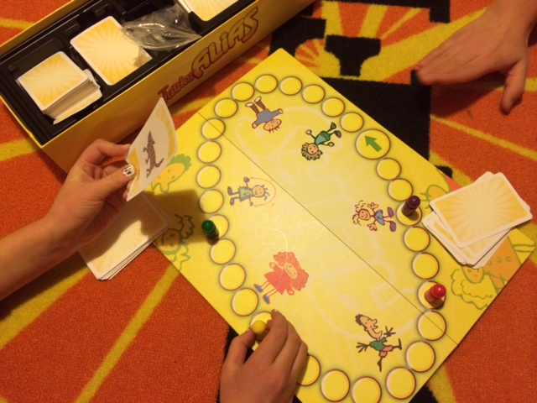
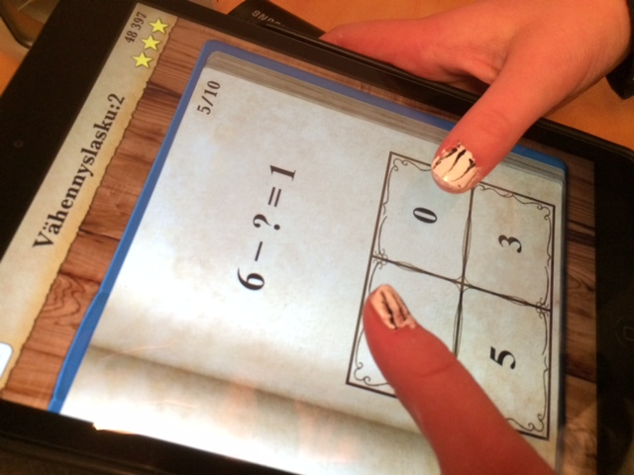
PELIT JA PELILLISYYS
kaikenlaiset pelit opetuksessa
mielekkyys, motivoivuus
toiminnallisuus, vuorovaikutus
tiedolliset sisällöt
mahdollinen kiinnostuksen lisääntyminen ja oppimistulosten parantuminen
vrt. pelkkä pelien ’viihteellisyys’
yhdistetään usein käsitteisiin ilo, hauskuus,
koukuttavuus, luovuus
Tutkimus: Pelaajabarometri 2011: Pelaamisen muutos
http://tampub.uta.fi/bitstream/handle/10024/65502/pelaajabarometri_2011.pdf?sequence=1
Tutkimus: Pelaajabarometri 2013: Mobiilipelaamisen nousu
http://tampub.uta.fi/bitstream/handle/10024/95150/pelaajabarometri_2013.pdf?sequence=1
Sari Muhonen

Slide 43
PELEISSÄ OLENNAISTA
itseohjautuvuus
vaikeustasot
monipuolisuus
pitkän ja lyhyen aikavälin tehtäviä
palkkioita
etsimistä, ongelmanratkaisua ja löytämistä
tukea jne.
-> nämä oppimisprosesseissa hyödynnettäviksi
Opiskeluympäristöjen kehittäminen pellillistämisen menetelmillä
Pelillistäjä(t)
Tekninen ratkaisu ja pelillistämisen keinot
Sari Muhonen

Slide 44
EHEYTTÄMINEN – MITÄ JA MITEN?
Ulla Ilomäki-Keisala

Slide 45
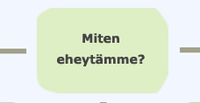
MITEN PAIKALLINEN TIEKARTTA TUKEE EHEYTTÄMISTÄ?
http://www.oph.fi/ops2016/tiekartta/miten_eheytamme
Ulla Ilomäki-Keisala

Slide 46
MITEN MONIALAISET OPPIMISKOKONAISUUDET VOITAISIIN TOTEUTTAA?
Rauman normaalikoulu
Tuija Saarivirta
Tuija Saarivirta

Slide 47
OPETUKSEN EHEYTTÄMINEN
JA MONIALAISET OPPIMISKOKONAISUUDET
Eheyttämisen tarkoituksena on auttaa oppilasta ymmärtämään opiskeltavien asioiden välisiä suhteita ja keskinäisiä riippuvuuksia.
Työskentelyjaksot auttavat oppilaita soveltamaan tietojaan.
Oppimiskokonaisuudet tuottavat kokemuksia osallistumisesta tiedon yhteisölliseen rakentamiseen.
Tuija Saarivirta

Slide 48
Oppilaat voivat hahmottaa koulussa opiskeltavien asioiden merkitystä oman elämän ja yhteisön sekä yhteiskunnan ja ihmiskunnan kannalta.
Oppimiskokonaisuuksien on oltava riittävän pitkäkestoisia. Oppilailla on oltava aikaa syventyä oppimiskokonaisuuden sisältöön ja työskennellä pitkäjänteisesti ja tavoitteellisesti.
Monialaiset oppimiskokonaisuudet edistävät perusopetukselle asetettujen tavoitteiden saavuttamista ja erityisesti laaja-alaisen osaamisen kehittymistä.
Tuija Saarivirta

Slide 49
Monialaisten oppimiskokonaisuuksien suunnittelussa ja toteuttamisessa hyödynnetään paikallisia voimavaroja ja mahdollisuuksia.
Oppilaiden osallistuminen suunnitteluun on välttämätöntä.
Oppimiskokonaisuuksien tarkoituksena on käsitellä toiminnallisesti oppilaiden kokemusmaailmaan kuuluvia ja sitä avartavia asioita.
Tuija Saarivirta

Slide 50
toteutetaan kokonaisopetuksena, jossa kaikki opetus toteutetaan eheytettynä kuten esiopetuksessa.
toteutetaan jaksottamalla eli järjestämällä samaan teemaan liittyvät asiat peräkkäin opiskeltaviksi
Tiedonalakohtainen eheyttävä oppiminen
toteutetaan muodostamalla oppiaineista integroituja kokonaisuuksia
Monialaiset oppimiskokonaisuudet suunnitellaan yhdessä oppilaiden kanssa
toteutetaan rinnastamalla eli opiskelemalla samaa teemaa kahdessa tai useammassa oppiaineessa samanaikaisesti
toteutetaan suunnittelemalla monialaisia, pitempikestoisia oppimiskokonaisuuksia, joiden toteuttamiseen osallistuu useampia oppiaineita ja joihin voi sisältyä alla olevia eheyttämistapoja
toteutetaan järjestämällä toiminnallisia aktiviteetteja kuten teemapäiviä, erilaisia tapahtumia, kampanjoita, opintokäyntejä ja leirikouluja
Ilmiökeskeinen oppiminen
Tuija Saarivirta

Slide 51
MONIALAISTEN OPPIMISKOKONAISUUKSIEN TOTEUTUMISEN ARVIOINTI
Onko oppilaan osallisuus vahvistunut?
Onko oppilaalla ollut mahdollisuus olla mukana tavoitteiden, sisältöjen ja työskentelytapojen suunnittelussa?
Ovatko oppilaat saaneet tuoda esiin merkitykselliseksi kokemiaan kysymyksiä sekä käsitelleet ja edistäneet niitä?
Ovatko oppilaat opiskelleet erilaisissa ja eri-ikäisten oppilaiden ryhmissä?
Ovatko oppilaat saanette työskennellä useiden eri aikuisten kanssa?
Tuija Saarivirta

Slide 52
Onko oppilailla ollut mahdollisuus yhdistää koulun ulkopuolinen oppiminen koulutyöhön?
Onko oppimiskokonaisuus antanut tilaa älylliselle uteliaisuudelle ja luovuudelle?
Onko oppimiskokonaisuus haastanut monenlaisiin vuorovaikutus- ja kielenkäyttötilanteisiin?
Onko oppimiskokonaisuus vahvistanut arkiosaamista?
Onko oppimiskokonaisuus vahvistanut kestävän elämäntavan mukaista toimijuutta?
Onko oppimiskokonaisuus innostanut oppilaita toimimaan yhteisöä ja yhteiskuntaa rakentavalla tavalla?
Tuija Saarivirta

Slide 53
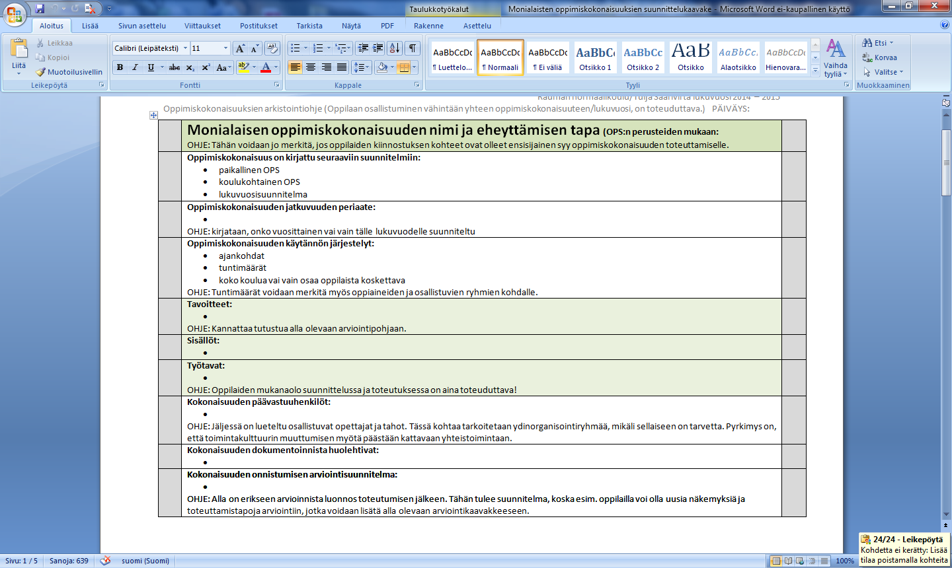
Oppimiskokonaisuuksien suunnittelun ja toteutuksen dokumentointi
Alustava lomakesuunnitelma neljässä seuraavassa diassa
Kannattaa miettiä
kirjataanko oppimiskokonaisuus
OPS :aan vai
lukuvuosisuunnitelmaan!
Suunnittelu
Tuija Saarivirta
Tuija Saarivirta

Slide 54
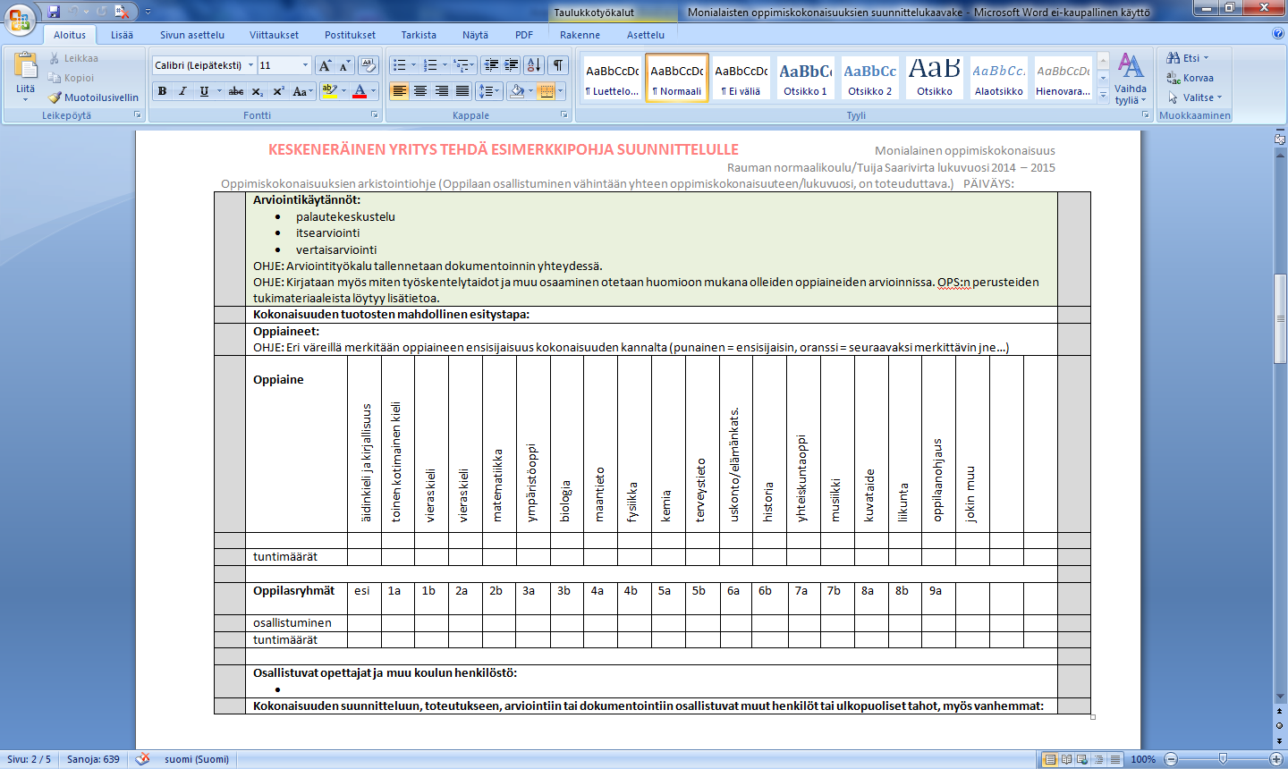
Alustava lomakesuunnitelma jatkuu
dokumentointi
Tuija Saarivirta

Slide 55
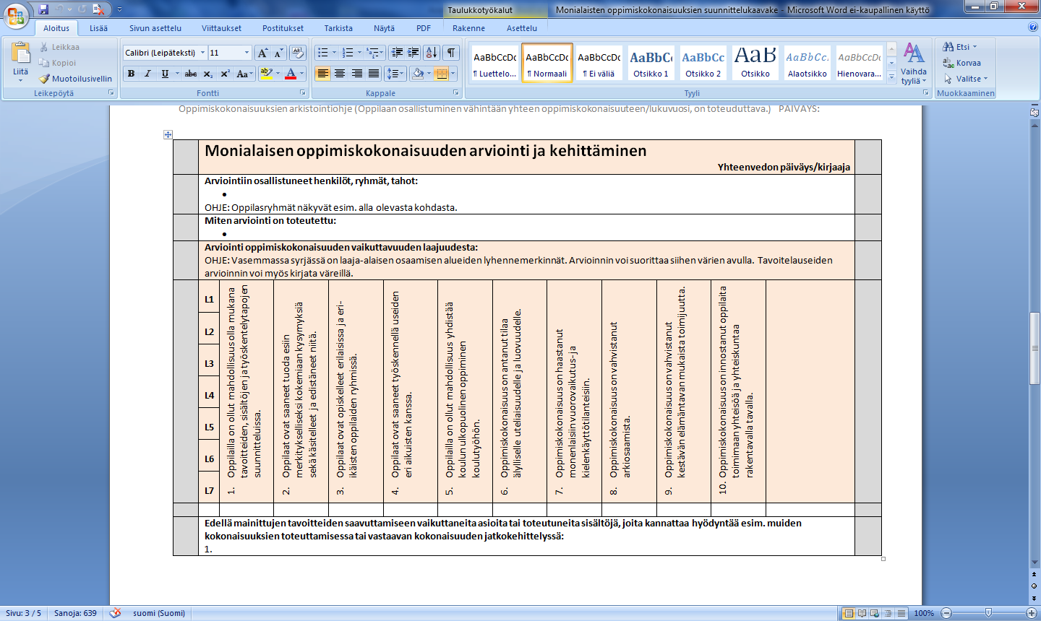
Alustava lomakesuunnitelma jatkuu
arviointi
Tuija Saarivirta

Slide 56
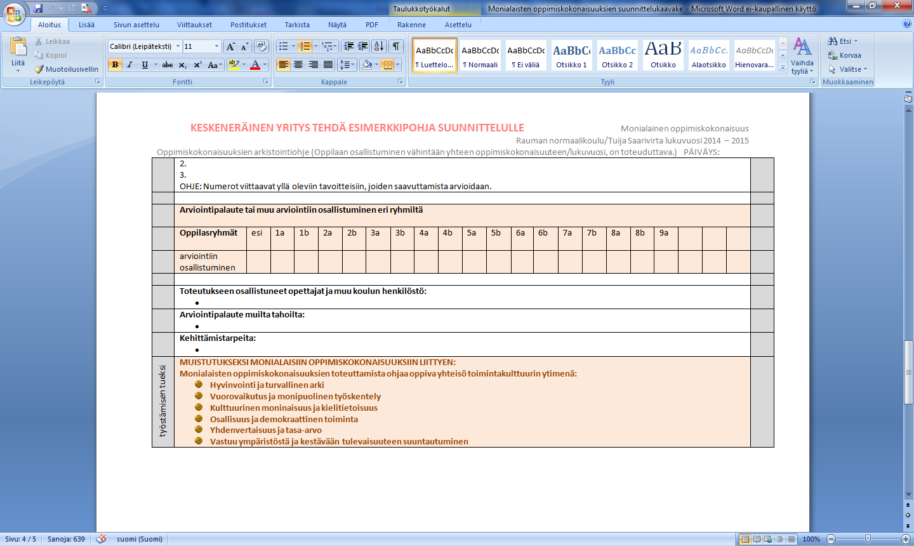
Alustava lomakesuunnitelma jatkuu
kehittäminen
Osallistujat saavat esimerkkikaavakkeen käyttöönsä
Tuija Saarivirta

Slide 57
SUUNNITELLAAN MONIALAISIA OPPIMISKOKONAISUUKSIA
Ideoidaan yksi/kaksi erilaista oppimiskokonaisuutta:
Lähtökohtana tiedonalakohtainen lähestymistapa
Lähtökohtana ilmiökeskeinen oppiminen
Pohtikaa erityisesti, millaisia asioita oppilaat voivat tuoda pohdittavaksi.
Käyttäkää esim. popplet –työkalua
http://popplet.com/
Tuija Saarivirta

Slide 58
POPPLET
Popplet = ajatuskarttatyökalu, iso taulu, johon luodaan kuplia (popple)
http://popplet.com/ ( -> valitse Try it out)
AppStore: Popplet lite (ilmainen)
TOIMINTOJA:
•ratastyökalu: make a new popple
•nuoli kuplan reunassa: suurenna/pienennä kuplaa -
•X kuplassa: poista kupla
•vuorikuva kuplassa: ota kuva TAI valitse kuva rullalta
•kynä kuplassa: piirrä kuplaan
•T kuplassa: kirjoita tekstiä
•suorakaide kuplassa: muuta kehyksen väriä
•ympyrä kuplan ulkopuolella: yhdistyy seuraavaan kuplaan
•LOPUKSI ratastyökalu: Export-> pdf (maksuversio) tai
jpeg (josta esim. s-postiin)
https://www.youtube.com/watch?v=D624wGdcH14
Sari Muhonen

Slide 59
Monialaisista oppimiskokonaisuuksista
http://bit.ly/monialaiset
Juhannusmäen koulu 7-9
http://bit.ly/1IJmqO1
Savonlinnan normaalikoulu 1-9

Slide 60
Paikalliset puheenvuorot
Prosessit näkyviksi, missä mennään?

Slide 61
VUOSILUOKKAKOKONAISUUDET JA OPPIAINEET
Perusopetuksen opetussuunnitelman perusteet 2014:
Luku 13 vuosiluokat 1–2
Luku 14 vuosiluokat 3–6
Luku 15 vuosiluokat 7–9
Ulla Ilomäki-Keisala

Slide 62
VUOSILUOKKAKOKONAISUUDET
Perusopetuksen kullakin vuosiluokkakokonaisuudella on yhteisten tehtävien lisäksi oma erityinen tehtävänsä.
Sen hoitaminen edellyttää oppilaiden ikäkauden ja kehitysvaiheen huomioonottamista sekä huolenpitoa oppilaiden sujuvista ja turvallisista siirtymistä koulupolun nivelvaiheissa.
Ulla Ilomäki-Keisala

Slide 63
LUKU 13: OPETUS VUOSILUOKILLA 1–2
13.1. Siirtymä esiopetuksesta perusopetukseen sekä vuosiluokkien 1-2 tehtävä
Siirtymä esiopetuksesta perusopetukseen
Vuosiluokat 1-2: Koululaiseksi kasvaminen
Vuosiluokkien 2 ja 3 välinen siirtymävaihe *
13.2. Laaja-alainen osaaminen vuosiluokilla 1-2
Ajattelu ja oppimaan oppiminen (L1)
Kulttuurinen osaaminen, vuorovaikutus ja ilmaisu (L2)
Itsestä huolehtiminen ja arjen taidot (L3)
Monilukutaito (L4)
Tieto- ja viestintäteknologinen osaaminen (L5)
Työelämätaidot ja yrittäjyys (L6)
Osallistuminen, vaikuttaminen ja kestävän tulevaisuuden rakentaminen (L7)
13.3. Paikallisesti päätettävät asiat
Opetuksen järjestäjä päättää ja kuvaa opetussuunnitelmassa (ks. s. 104)
13.4. Oppiaineet vuosiluokilla 1-2
*) Lain edellyttämä erityisen tuen päätöksen tarkistaminen tehdään
ennen kolmannen vuosiluokan opintojen alkamista.
Ulla Ilomäki-Keisala

Slide 64
LUKU 14: OPETUS VUOSILUOKILLA 3-6
14.1. Vuosiluokkien 2 ja 3 välinen siirtymävaihe ja vuosiluokkien 3-6 tehtävä
Vuosiluokkien 2 ja 3 välinen siirtymävaihe *
Vuosiluokat 3-6: Oppijana kehittyminen
Vuosiluokkien 6 ja 7 välinen siirtymävaihe *
14.2. Laaja-alainen osaaminen vuosiluokilla 3-6
Ajattelu ja oppimaan oppiminen (L1)
Kulttuurinen osaaminen, vuorovaikutus ja ilmaisu (L2)
Itsestä huolehtiminen ja arjen taidot (L3)
Monilukutaito (L4)
Tieto- ja viestintäteknologinen osaaminen (L5)
Työelämätaidot ja yrittäjyys (L6)
Osallistuminen, vaikuttaminen ja kestävän tulevaisuuden rakentaminen (L7)
14.3. Paikallisesti päätettävät asiat
Opetuksen järjestäjä päättää ja kuvaa opetussuunnitelmassa (ks. s. 166-167)
14.4. Oppiaineet vuosiluokilla 3-6
*)Lain edellyttämä erityisen tuen päätöksen tarkistaminen tehdään
ennen seitsemännelle luokalle siirtymistä.
Ulla Ilomäki-Keisala

Slide 65
LUKU 14: OPETUS VUOSILUOKILLA 7–9
15.1. Vuosiluokkien 6 ja 7 välinen siirtymävaihe sekä vuosiluokkien 7-9 tehtävä
Vuosiluokkien 6 ja 7 välinen siirtymävaihe *
Vuosiluokat 7-9: Yhteisön jäsenenä kasvaminen
Perusopetuksen päättäminen ja seuraavaan koulutusvaiheeseen siirtyminen
15.2. Laaja-alainen osaaminen vuosiluokilla 7-9
Ajattelu ja oppimaan oppiminen (L1)
Kulttuurinen osaaminen, vuorovaikutus ja ilmaisu (L2)
Itsestä huolehtiminen ja arjen taidot (L3)
Monilukutaito (L4)
Tieto- ja viestintäteknologinen osaaminen (L5)
Työelämätaidot ja yrittäjyys (L6)
Osallistuminen, vaikuttaminen ja kestävän tulevaisuuden rakentaminen (L7)
15.3. Paikallisesti päätettävät asiat
Opetuksen järjestäjä päättää ja kuvaa opetussuunnitelmassa (ks. s. 319)
15.4. Oppiaineet vuosiluokilla 7-9
*)Lain edellyttämä erityisen tuen päätöksen tarkistaminen tehdään
ennen seitsemännelle luokalle siirtymistä.
Ulla Ilomäki-Keisala

Slide 66
OPPIAINEISTA
Ulla Ilomäki-Keisala

Slide 67
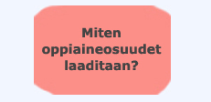
MITEN PAIKALLINEN TIEKARTTA TUKEE OPPIAINEKOHTAISTA TYÖTÄ?
http://www.oph.fi/ops2016/tiekartta
Ulla Ilomäki-Keisala

Slide 68
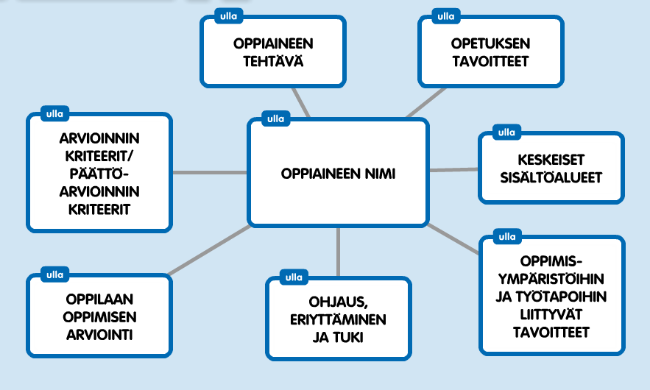
OPPIAINEET JA OPS 2016
Opetussuunnitelman perusteiden 22.12.2014 lukujen 13, 14 ja 15 oppiaineosuuksien rakenne vuosiluokittain 1-2, 3-6 ja 7-9
Ulla Ilomäki-Keisala

Slide 69
OPPIAINEIDEN OPETUS
Lähtökohtana Valtioneuvoston asetuksen (422/2012) 3§ ja sen perustelut
Opetuksella rakennetaan laajaa yleissivistystä ja tuetaan oppilaiden maailmankuvan avartumista
Huolehditaan sekä eri tiedonalojen tavoitteista että yleisemmistä läpileikkaavista tavoitteista
Tavoitteena on, että oppilaalle rakentuu mielekkäitä, eheyttäviä oppimiskokonaisuuksia, jotka toteutuvat oppiaineiden yhteistyönä
Opetuksen tulee perustua tieteelliseen tietoon
Ulla Ilomäki-Keisala

Slide 70
VUOSILUOKKAKOKONAISUUKSIEN JA OPPIAINEIDEN TEHTÄVIEN KUVAUKSET
Vuosiluokkakokonaisuuden alussa kuvataan
sen erityinen tehtävä ja pedagoginen luonne
siirtymävaiheissa huomioonotettavat asiat sekä
laaja-alaisten osaamisalueitten tehtävät ja tavoitteet ko. vuosiluokalla.
Oppiaineiden tehtäväkuvauksessa
ensin yhteinen kuvaus kaikille vuosiluokille
sitten erityiset näkökulmat vuosiluokkia 1-2, 3-6, 7-9 koskien
Oppiaineen tehtävä perusopetuksen kokonaisuudessa ja muun muassa merkitys oppilaan kasvun kehityksen ja tulevaisuuden kannalta.
Ulla Ilomäki-Keisala

Slide 71
OPPIAINEKUVAUKSEN MUUT OSA-ALUEET
Tavoitteet keskeisiä
Vain keskeiset, tavoitteisiin liittyvät sisältöalueet
Jokaisen oppiaineen erityiset näkökulmat
oppimisympäristöjen,
työtapojen,
ohjauksen,
eriyttämisen ja tuen sekä
oppilaiden oppimisen arvioinnin kehittämiseen
Arviointikriteerit 6. luokan loppuun (hyvän osaamisen taso)
Päättöarvioinnin kriteerit arvosanalle 8 ja niitä selventävät kuvaukset
Ulla Ilomäki-Keisala

Slide 72
ePerusteet
https://eperusteet.opintopolku.fi

Slide 73

ePerusteet -palvelun tarkoitus ja tavoite
ePerusteet -palvelu on opetussuunnitelmien perusteiden ja katselu, valmistelu-, työskentely- ja julkaisualusta
Opetussuunnitelma-työkalujen käyttöönotto on vapaaehtoista, mutta koulutuksen järjestäjien toivotaan mahdollisimman laajasti käyttävän palvelua omassa opetussuunnitelmatyössään.

Slide 74
ePerusteet -palvelun kolme elementtiä
Virkailijan työpöytä
- vaatii kirjautumisen
- palvelun tarjoamat työkalut
- perusteiden haku ja selaus + suosikkien lisäys
Julkinen haku ja selaus
- tukiaineisto ja viitteet
Paikallinen työkalu
- työkalu kirjoittamiseen ja julkaisuun
- pohjalla paikallisesti päätettävät asiat
- rakenteinen opetussuunnitelma ohjaamassa paikallista laadintaa

Slide 75
Perusteiden katselu (haku ja selaus)
Opetussuunnitelman perusteita voi hakea ja selata ensimmäisessä vaiheessa esiopetuksesta, perusopetuksesta ja lisäopetuksesta. Myöhemmin palveluun tuotetaan myös mm. lukion, aikuisten perusopetuksen ja taiteen perusopetuksen opetussuunnitelmien perusteet
Perusopetuksen opetussuunnitelman perusteen sisältöjä voi selata ja suodattaa vuosiluokkakokonaisuuden, oppiaineen tai laaja-alaisen osaamisen perusteella.
Perusteen sisältöjä voi katsella myös hyödyntäen erilaisia rajausehtoja
Oppiaineen yhteydessä kuvataan siihen liittyvät tiedot kuten: oppiaineen/oppimäärän tehtävä, tuki ja ohjaus, oppimisympäristöt ja työtavat sekä tavoitteiden kautta oppiaineen sisällöt, laaja-alainen osaaminen ja arviointi, kurssit (lukio)
Tukimateriaali

Slide 76
Paikallisen opetussuunnitelman laadinnan työkalu
Rakentuu opetussuunnitelman perusteissa määriteltyjen paikallisesti päätettävien asioiden pohjalta
Hyödyntää rakenteista opetussuunnitelman perustetta, tarjoten sen avulla ohjausta paikallisen opetussuunnitelman laadintaan
Tukee oppiainekohtaisten tavoitteiden ja sisältöjen tuottamista vuosiluokittain

Slide 77
Paikallisen opetussuunnitelman laadinnan työkalu
Työkalu opetussuunnitelman laatimiseen ja julkaisuun
Mahdollistaa paikallisen opetussuunnitelman laadinnan eri tasoille: seutukunta, kunta, koulukohtainen
Opetussuunnitelman hallinnan ja ylläpidon joustavuus
Työkalun käyttöönotto ja käyttäjätunnusten hallinta vaatii rekisteröitymisen virkailija.opintopolku.fi palveluun

Slide 78
TEHTÄVÄT OPPIAINERYHMÄLLE
Paikalliset siirtymät
Toimintatavat siirtymävaiheessa
Tarvittava yhteistyö, työnjako ja vastuut
Laaja-alainen osaaminen
Oppimisympäristöt ja työtavat
Keskeiset tavoitteet ja sisällöt eri vuosiluokilla 1-2, 3,4,5,6 tai 7,8,9?
(HUOM! Tavoitteet ja sisällöt vuosiluokittain)
Idealla: Kysymyksiä meille ratkaistavaksi?
Ulla Ilomäki-Keisala

Slide 79
PAIKALLISEN OPETUSSUUNNITELMATYÖN TUKI JA ETENEMINEN
www.oph.fi/ops2016
www.ops2016.fi
Ulla Ilomäki-Keisala

Slide 80
RYHMÄTYÖSKENTELYN SATOA
Puheenvuorot aineryhmittäin
Ulla Ilomäki-Keisala

Slide 81
VASTAA PALAUTEKYSELYYN
Osallistujat saavat sähköpostitse linkin palautekyselyyn.
https://elomake.helsinki.fi/lomakkeet/59862/lomake.html
Vastaattehan palautekyselyymme! Kiitos.
Ulla Ilomäki-Keisala

Slide 82
ENNAKKOTEHTÄVÄMME TYÖPAJAAN 3
Tapaamisiin syksyllä 2015!
Ulla Ilomäki-Keisala

Slide 83
ENNAKKOTEHTÄVÄT TYÖPAJAAN 3
Mitä muutan omassa työssäni OPStuki 2016 -työpajan 2 jälkeen? Miten saan muutoksen aikaiseksi?
Miten monialaiset oppimiskokonaisuudet suunnitellaan ja toteutetaan kunnassamme/koulussamme?
Miten oppiainekohtaista ops-työtä tehdään kunnassamme/ koulussamme?
Tuo mukanasi työpajaan 3 jokin hyväksi koettu arviointikäytäntö. Valmistaudu kertomaan siitä muille.
”Tuo ja vie!”
Ulla Ilomäki-Keisala

Slide 84
Hyvinvoiva koulu – Perusteista paikalliseksi opetussuunnitelmaksi
Materiaalia koostanut
eNorssin OPStuki 2016 -suunnitteluryhmä:
Ulla Ilomäki-Keisala
Mervi Kemppainen
Merja Kuosmanen
Annika Lassus
Sari Muhonen
Tuija Saarivirta
Ulla Ilomäki-Keisala

Slide 85
LÄHTEET JA LISÄTIETOA (1):
Opetushallitus, Esiopetuksen opetussuunnitelman perusteet 2014
Opetushallituksen perusopetuksen opetussuunnitelman perusteet 2014
http://www.oph.fi/ops2016/103/0/opetushallitus_on_hyvaksynyt_esi-_perus _ja_lisaopetuksen_opetussuunnitelman_perusteet_22_12_2014
Cantell, Hannele (toim.). 2015. Näin rakennat monialaisia oppimiskokonaisuuksia. Juva: PS-kustannus.
Heino, Tina (toim.) 2014. Kokemukset kiertoon – ideoita oppimisympäristöjen kehittämiseen. Opetushallitus. Oppaat ja käsikirjat 2013:8. Tampere. Suomen yliopistopaino Oy.
http://www.oph.fi/download/153505_kokemukset_kiertoon_2.pdf
Ulla Ilomäki-Keisala

Slide 86
LÄHTEET JA LISÄTIETOA (2)
Jantunen, Timo ja Haapaniemi, Rauno. 2013. Iloa kouluun, Avaimia kouluviihtyvyyteen. Juva: PS-kustannus.
Järvilehto, Lauri. 2014. Hauskan oppimisen vallankumous. Juva: PS-kustannus.
Kangas, M., Vesterinen, O. & Krokfors, L. 2014. Oppimispelit lapsen maailman, pelitutkimuksen ja osallistavan pedagogiikan risteyskohdassa. Teoksessa L. Krokfors, M. Kangas & K. Kopisto (toim.) Oppiminen pelissä, 15-22).
Norrena, Juho. 2015. Innostava koulun muutos, Opas laaja-alaisen osaamisen opetukseen. Juva: PS-kustannus.
Ulla Ilomäki-Keisala

Slide 87
LÄHTEET JA LISÄTIETOA (3)
http://www.slideshare.net/JormaEnkenberg/tulevaisuuden-oppimisymparist-opiskelijoiden-tulkitsemana
http://www.kaikkialla.fi/2013/11/18/mennaanko-metsaan-koulu-kaikkialla-video/
http://hellstromtyotavat.blogspot.fi/
http://www.slideshare.net/aylitalo/aktivoivia-opetusmenetelmi
https://www.mindmeister.com/226092845
http://www.eoppimiskeskus.fi/
Tuija Saarivirta

Slide 88
LÄHTEET JA LISÄTIETOA (4)
TVT koulun arjessa
http://blogs.helsinki.fi/oppiailoakouluun/tvt-koulun-arjessa
Oppimispelejä eri oppiaineiden opiskeluun
http://peda.net/veraja/konnevesi/lukio/ophhanke2010/pelit
Kirsti Lonka: Kuilu?
http://www.youtube.com/watch?v=FYQly03W_Ik
Kansallinen tieto- ja viestintätekniikan opetuskäytön suunnitelma
http://www.lvm.fi/julkaisu/4147295/kansallinen-tieto-ja-viestintatekniikan-opetuskayton-suunnitelma
Digitaalinen agenda vuosille 2011-2020
http://www.lvm.fi/c/document_library/get_file?folderId=913424&name=DLFE11384.pdf&title=Tuottava%20ja%20uudistuva%20Suomi%20-selonteko
Tutkimus: Pelaajabarometri 2011: Pelaamisen muutos
http://tampub.uta.fi/bitstream/handle/10024/65502/pelaajabarometri_2011.pdf?sequence=1
Tutkimus: Pelaajabarometri 2013: Mobiilipelaamisen nousu
http://tampub.uta.fi/bitstream/handle/10024/95150/pelaajabarometri_2013.pdf?sequence=1
Sari Muhonen

Slide 89
LÄHTEET JA LISÄTIETOA (5)
Ohjelmoinnista
http://koodaustunti.fi/
www.koodikerho.fi
http://koodi2016.fi/
http://light-bot.com
http://coda.org
www.pelikasvatus.fi
Sari Muhonen

Slide 90
LÄHTEET JA LISÄTIETOA (6)
Opinkirjon materiaalit: monialaiset oppimiskokonaisuudet
http://www.opinkirjo.fi/ykskakstoimimaan
http://www.opinkirjo.fi/fi/opinkirjo/aluetoiminta/aluekoordinaattorit
www.opinkirjo.fi
www.facebook.com/opinkirjo
Tuija Saarivirta

Slide 91
LÄHTEET JA LISÄTIETOA (7)
Ilmiöoppimisesta
https://www.mamk.fi/instancedata/prime_product_julkaisu/mamk/embeds/mamkwwwstructure/18970_IlmioAtmos.pdf
http://vinkkiverkko.wikispaces.com/Ilmi%C3%B6pohjainen+oppiminen
http://www.slideshare.net/arongas/ilmipohjainen-oppiminen-presentation
http://www.slideshare.net/akiluos/itk2014-ilmioopas-foorumisesitys-1142014
Tuija Saarivirta

